Slide 1

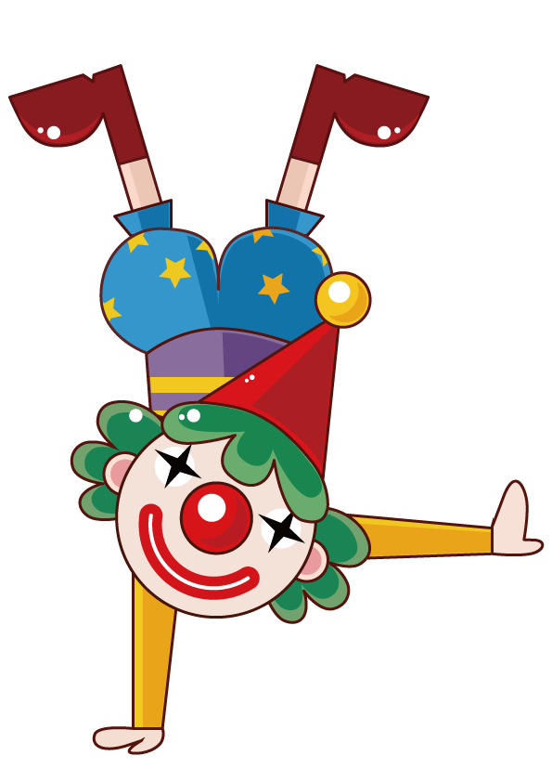
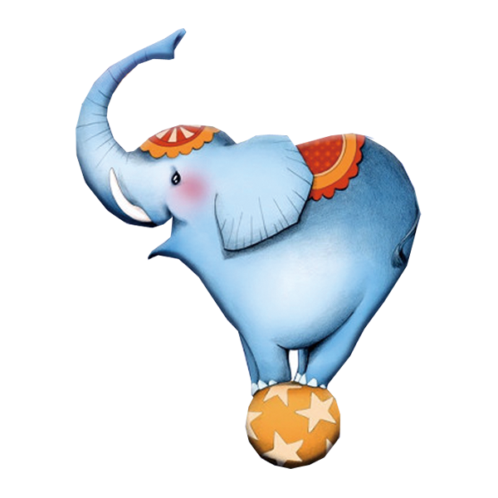
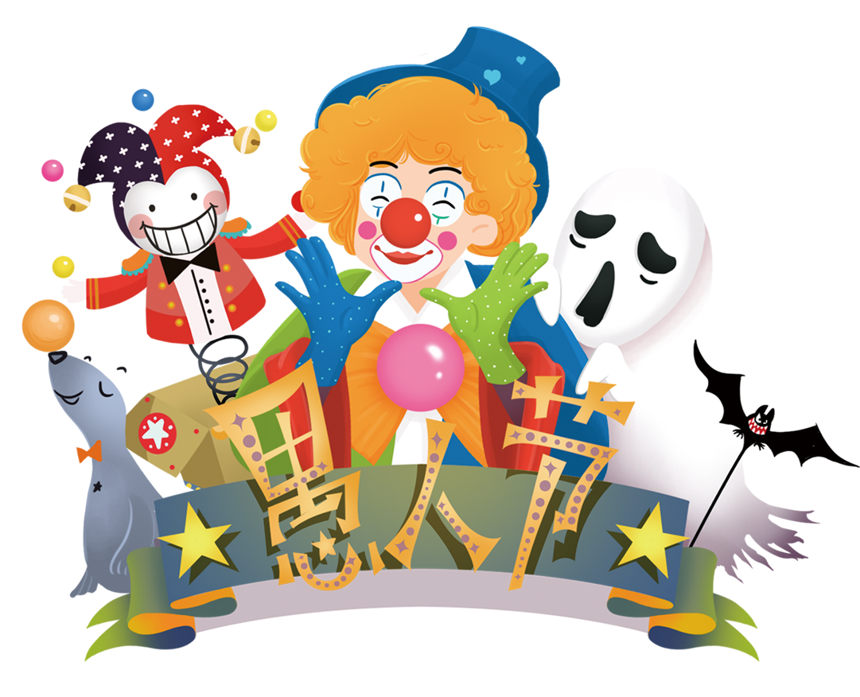
4月活动策划指导方案
小节点也能引爆活动
上海优栗网络科技有限公司

Slide 2
一、 六大活动预热套路
二、赢在起跑线的四月活动攻略
三、如何三倍提升社群H5活动点击量
目
录

Slide 3


六大活动预热套路
（1）为什么需要进行活动预热？
（2）应选择哪些渠道进行预热？
（3）六大活动预热套路
一

Slide 4
1.1为什么需要进行活动预热？
1. 挖掘爆点，
预估活动效果
01
02
2. 营造活动
火热氛围

Slide 5
1.2选择哪些渠道进行预热？
1.
内部渠道：
2.
外部渠道：
3.
付费渠道：
（1）公众号：软文、菜单栏、自动回复、文末阅读全文
（2）微博：官方认证、软文、话题
（3）海报宣传
（4）官网：软文、弹窗、落地页、banner推荐位、引导下载悬浮窗
（5）官方自媒体：知乎、网易、腾讯等内容自媒体
（1）社区：贴吧、豆瓣等垂直社区发帖推广
（2）知名社区的垂直频道
（3）垂直社群
（1）百度竞价推广、广点通、粉丝通
（2）大V软文/社群/朋友圈投放

Slide 6
1.3 六大活动预热套路
01
02
03
04
05
06
多渠道覆盖
制造悬念
提前体验
借势热点
突出嘉宾
突出亮点
通过数量规模上的宣发覆盖
制造悬念并逐点揭露
线上、线下两种模式均可
追热点动作要快，可以提前储备，也可以及时反应。
这里的嘉宾可能包括代言明星、行业大触、专家等
奖品/活动/产品亮点类型

Slide 7
二
赢在起跑线的四月活动攻略

Slide 8





2.1 四月热点营销建议
4.01 | 愚人节
关键词：有趣、整蛊。注意恶搞尺度，可从正话反说、飞机稿营销下手
4.05 | 清明节
宜: 满减、盘点清明习俗答题活动、开展缅怀先人、出游等话题，户外用品等行业可进行买赠打折等活动
4.07| 世界卫生日
宜：相关健康或卫生科普，美容行业可开展养生健体、换季美容等套餐
4.14 | 黑色情人节
宜：关爱单身，当天单身顾客享受特惠，送脱单险、穿黑色衣服的顾客进店消费有礼等
4.22| 世界地球日
宜：绿色营销。如：保护环境答题，餐饮行业为可举办烛光晚餐活动，教育行业可举办 环保袋绘画创意比赛等
5.1 | 五一劳动节
宜：劳动模范评选、普及劳动相关知识、
五一大促、结合假日做砍价、拼团、秒杀等营销活动等
营销关键词：愚人、趣味、清明、雨、出行、踏青、环保

Slide 9
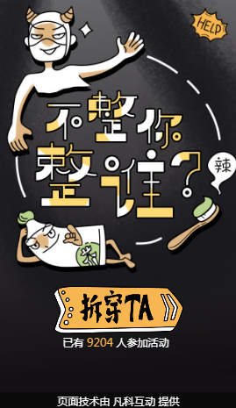
（1）愚人节活动建议
营销关键词：整人、脑洞、恶搞、笑、段子
如：XX有礼，整你没商量
愚人节活动建议：
线上场景：
1.海报营销：结合品牌特点玩愚人节海报
2.内容营销：一本正经的胡说八道
3.活动营销：答题活动——比比谁的脑洞大/普及搞笑冷知识/选择各种惊悚标题达到整蛊效果
线下场景：
1.进店玩大冒险，消费者接受整蛊后可获小奖品一份

Slide 10
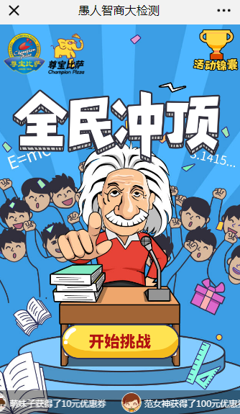
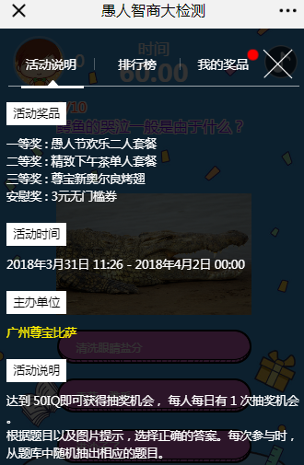
（1）愚人节活动案例
线下引流、增加销售额
主办单位：广州尊宝比萨
采用游戏：全民冲顶
活动时间：2018.3. 31——2018.4. 02（2天半）
活动亮点：
1. 活动与节日契合度高，驱动用户传播
2. 活动主题鲜明，引起用户猎奇心理
3. 奖品层层递进，以套餐+单品+无门槛券为组合，并设置大量3元无门槛券为安慰奖，实现客流增长
浏览人数：43263；参与人数：37905； 分享人数：4221

Slide 11
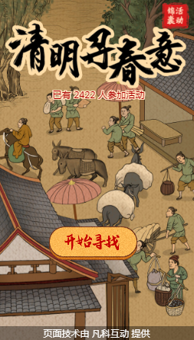
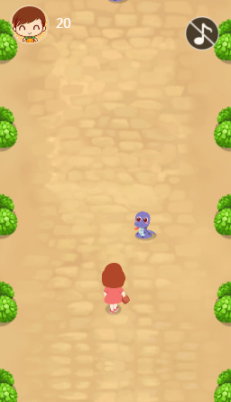
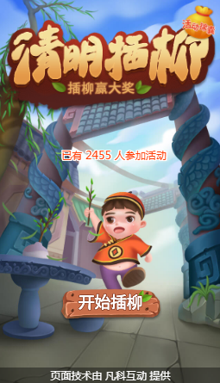
（2）清明节游戏推荐
清明寻春意
（反应类）
清明踏春游
（动作类）
三月八转好礼送女神
（手速类）

Slide 12

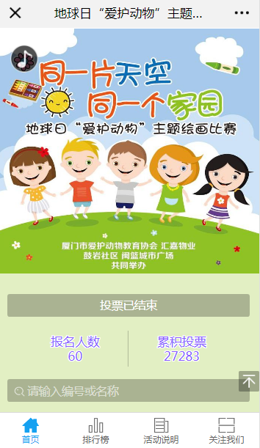
（3）世界地球日活动案例
宣扬动物保护知识、支持动物保护
主办单位：广场、协会、社区、小区联合举办
采用游戏： 萌宝投票
活动时间：2018.4.17——2018.4.21（5天）
活动亮点：
1. 微信公众号线上投票，达到吸粉效果
2. 参赛者均有参与奖，可到线下领取
3. 衔接小动物领养、节目表演、宠物用品义卖、小宠物免费义诊等其他活动，加大活动参与力度
不足：假如选用“最佳员工评选大赛”模板，可开启强制关注，吸粉效果更佳
浏览人数：22965；参与人数：60； 分享人数：422

Slide 13
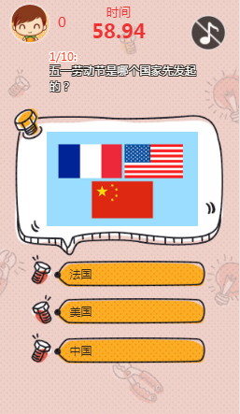
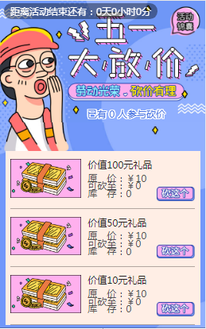
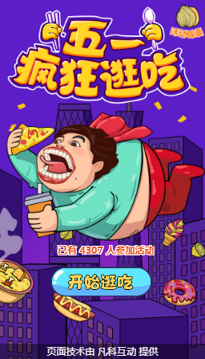

（4）五一游戏推荐
五一脑动节
（答题类）
五一大放价
（商业促销）
五一疯狂逛吃
（反应类）
劳动人民最光荣
（接物品）

Slide 14
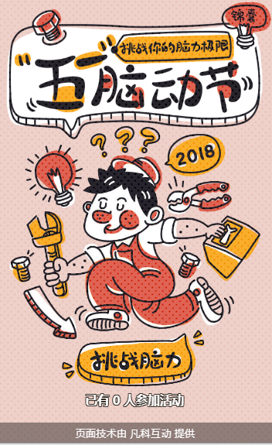
（4）五一活动建议
营销关键词：出行、最佳员工、劳动楷模、黄金周、放松
活动建议：
旅游业：可制作特色旅游路线，酒店、景点门票可互相配合。
汽车养护业：汽车、租车、汽车保养服务可借势推广。
餐饮业：开展“满五加一”活动，顾客点满5道菜可免费获得一道XX元以内的菜品或5张饮品券。
服装行业：根据店铺实际情况，可做两件八折，或买衣服送小商品等。
舞蹈健身机构：进行五一砍价活动，如:原价xx瑜伽1800元季卡只要510元等。

Slide 15
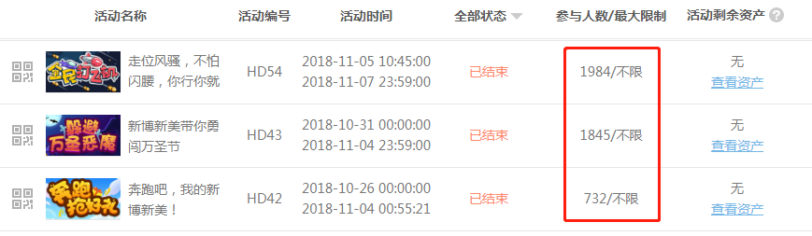
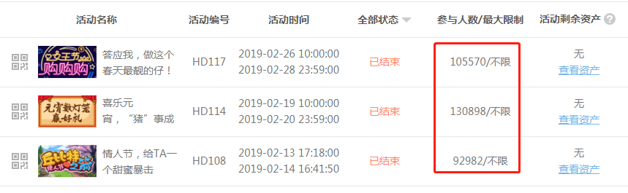
新博新美- 吸粉、门店引流活动前后解析
2018年活动与
2019年活动
数据对比
活动参与量平
均一千多，飙升至平均10万+

Slide 16
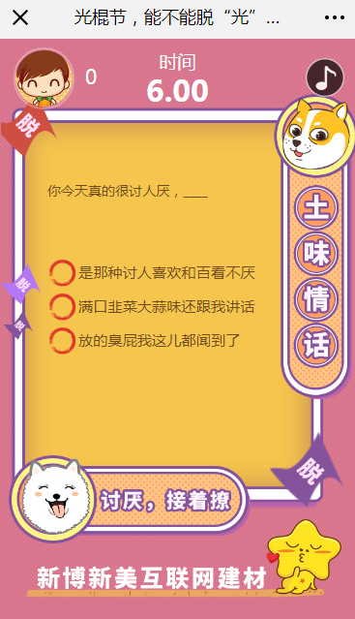
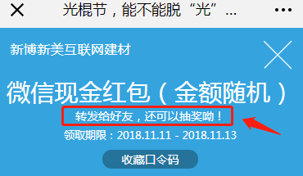
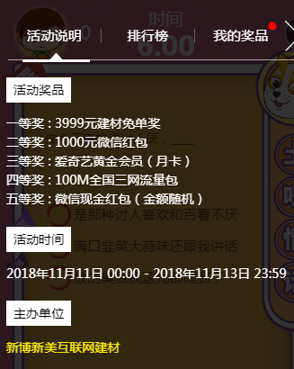
新博新美-前期活动案例解析
吸粉、线下引流
主办单位： 新博新美互联网建材
采用游戏：土味情话等你撩
活动亮点：
1. 自定义设计页面，页面新颖
2. 提示添加客服微信，更多惊喜送不停
3. 奖品丰富，百分百中奖
4. 副标题提示，转发给好友，还可抽奖
不足：
1. 奖品阶梯设置不够合理，存在奖品重复现象
2. 推广力度不够
浏览人数：2515；参与人数：1435；分享人数：645

Slide 17
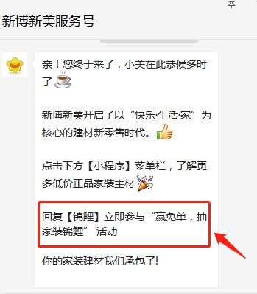
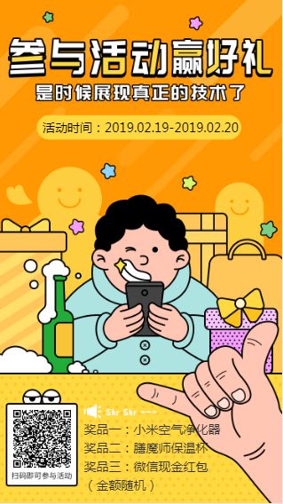

新博新美-前期活动复盘
活动复盘调整优化
1. 优化活动细节，增加推广力度（增加大量用户群数量）
2.提前设置好公众号自动回复及菜单栏
3. 活动开始同步出推文，放入活动链接
4. 活动自定义分享文案内容，贴合热点
5. 分享形式：生成宣传海报

Slide 18
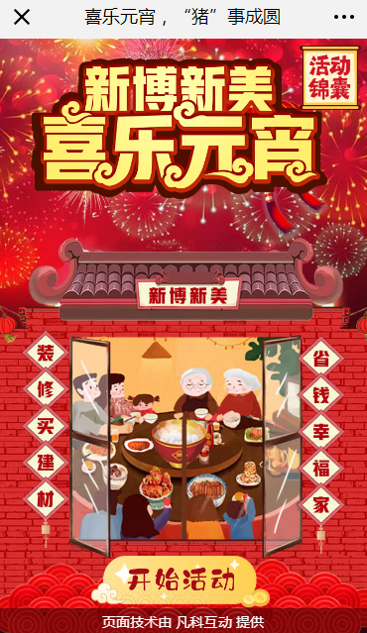
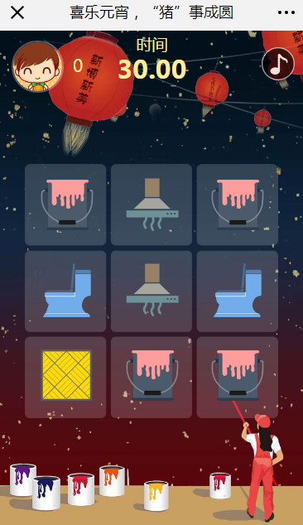
新博新美-后期活动案例解析
吸粉、线下引流
主办单位： 新博新美互联网建材
采用游戏：土味情话等你撩
活动时间：2019. 2. 19——2 . 20（2天）
活动亮点：
1. 首页宣传卖点，活动页面插入产品元素
2. 提供额外奖品，排行榜第1名可免费领取价值129元西餐盘，参与活动的用户需添加客服微信。由客服邀请进群后，在指定时间内公布获奖用户（未进群的用户获奖不予发放）。
3. 采用少量头等奖，大量次等奖（红包）模式
4. 设置关注公众号后领取奖品，活动大量涨粉，达到活动目的。
浏览人数：135305；参与人数：130896；分享人数：2582

Slide 19
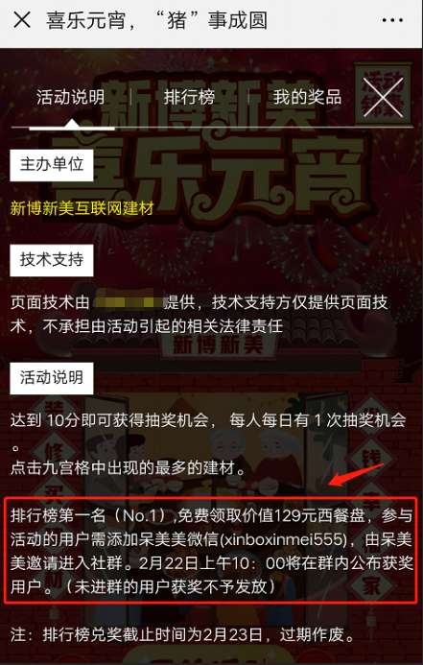
新博新美-活动总结
参考点
1.尽量加大宣传渠道，如：推文、公众号自动回复、菜单栏、社群等
2. 采用少量头等奖，大量次等奖的模式推动活动传播
3. 想积累社群流量池，可引导客户添加客服号并邀请进群，有资格获取更多福利
4. 设置关注公众号后领取奖品，活动大量涨粉，达到活动目的
5.生成海报宣传

Slide 20
如何三倍提升社群H5活动点击量
（1）不同社群进行不同推广方式
（2）如何写高转化的社群活动推广文案
三

Slide 21
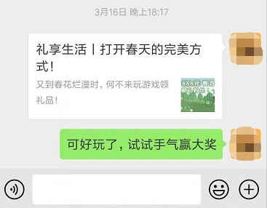
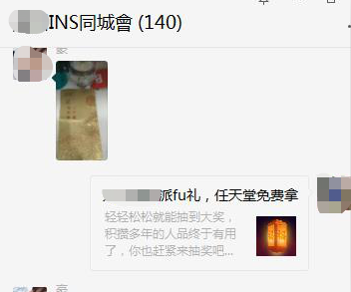
思考：你是否也出现过这种情况？

Slide 22
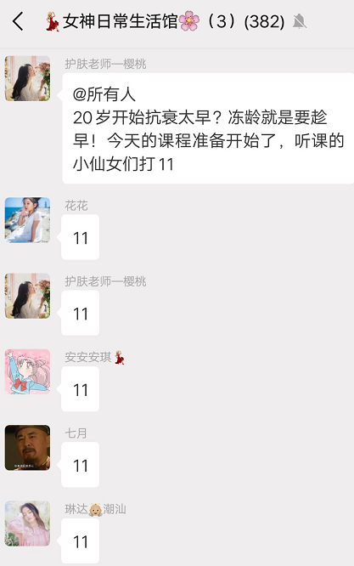
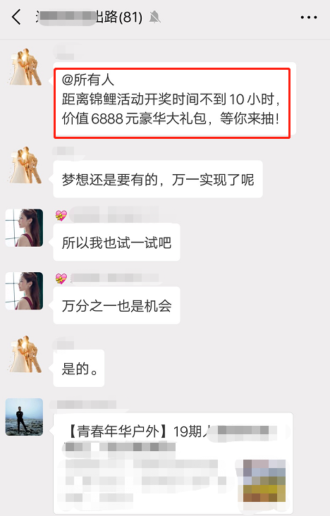
3.1 如何在自己的用户群推广活动
1. 提前活动预热
提前3-5天进行预热
2. 凸显利益点
用户可以通过活动获得什么价值（参考图二）
图一
图二
3. 培养用户习惯
（参考图一）
4. 穿插水军

Slide 23
如何在行业/其他的粉丝群推广活动
（1）怎样获取高质量社群
（2）活动宣传方式
3.2

Slide 24
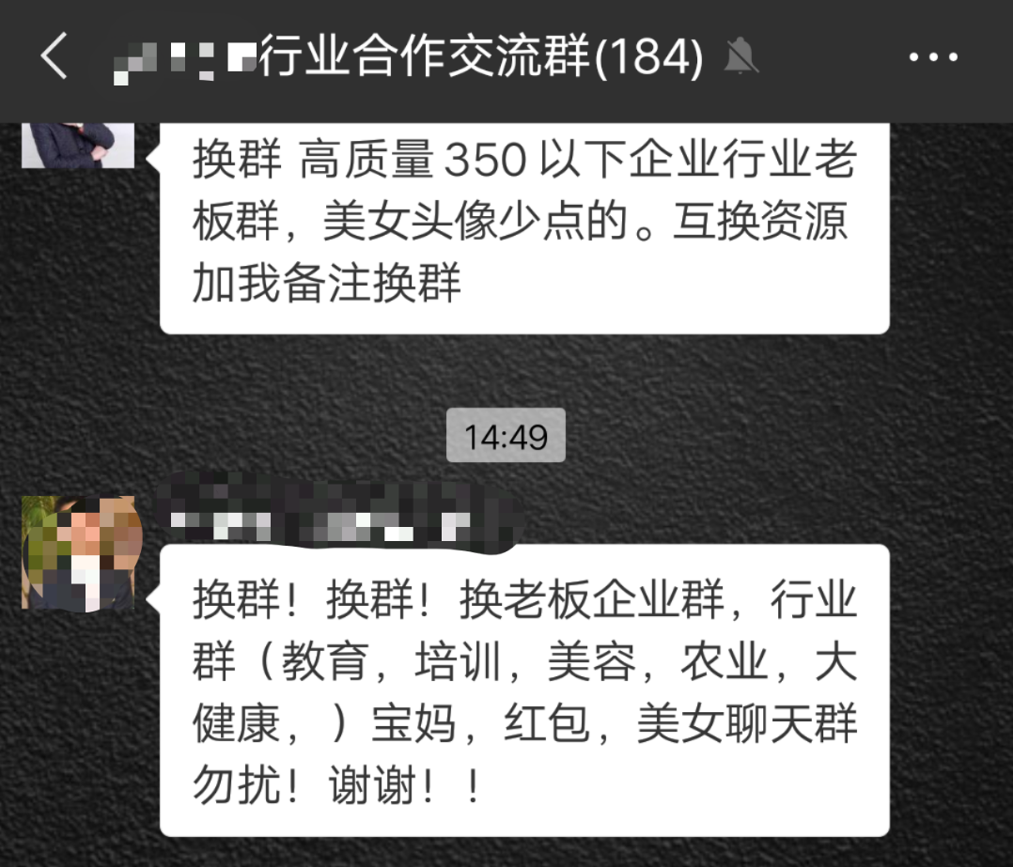
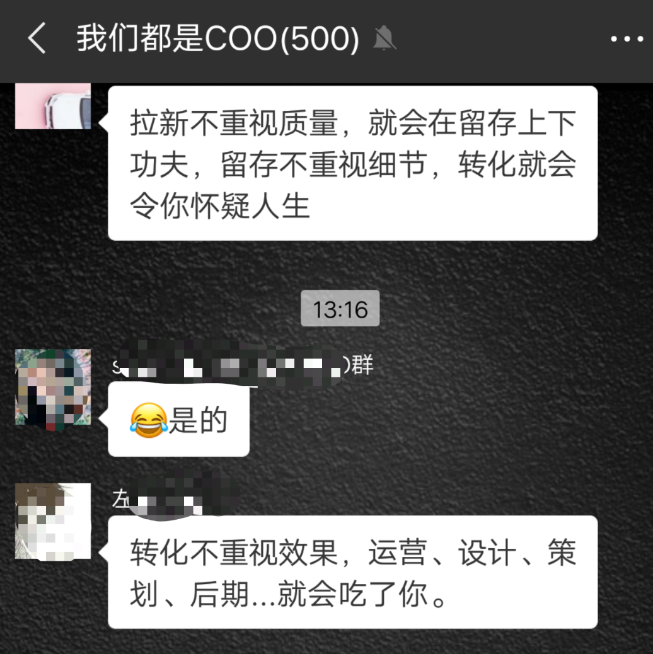
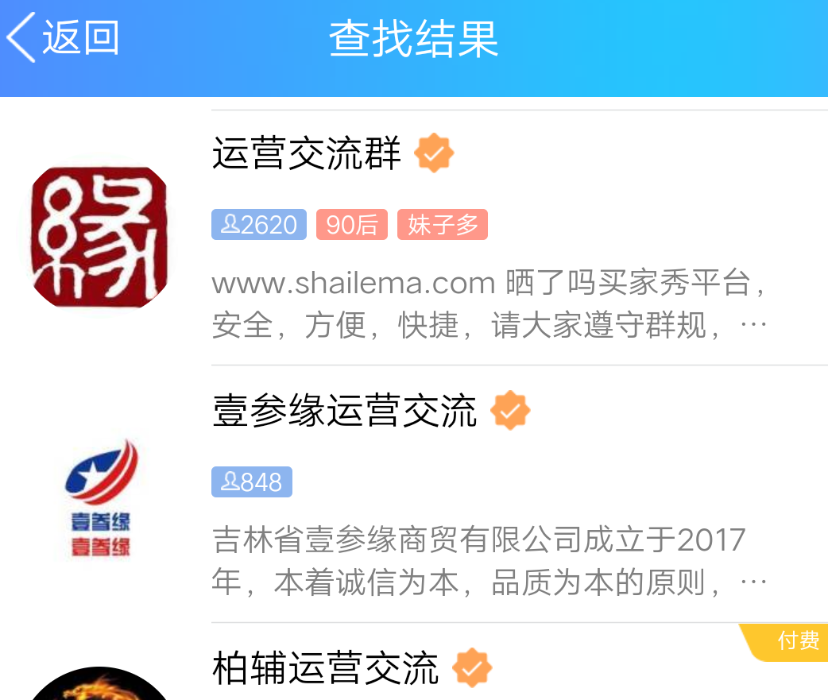

3.2 怎样获取高质量社群
1.行业交流群
2.换群
3.搜索进群

Slide 25


3.2 如何在其他社群推广活动
如何辨认高质量社群？
进群第一天观察 & 发红包
活动宣传方式
1.找群主或群内威望较高的人帮忙转发和宣传、
2.联合社群同步推广
推广节点
选择热点/社群活跃高峰时间定期推广活动

Slide 26
3.3 如何写高转化的社群活动推广文案
1.吸引（Attention）
2.兴趣（Interest）
用一句话快速吸引用户点击活动，如：“惊呆！凡科互动疯狂派发上千豪礼”
让用户对你所说的活动感兴趣。如：用暗示法“这么多人已经参加，你不参加就亏了”
AIDA
文案框架
3.信任（Desire）
4.行动（Action）
让用户相信你说的活动，
真的如你所说
引导用户去行动。如：恐惧诉求法：XX奖品被疯抢500份，只剩最后20份，先到先得

